Slide 1

Skill Squatting Attacks on Amazon Alexa
对Amazon Alexa的技能抢注攻击
Deepak Kumar, Riccardo Paccagnella, Paul Murley, Eric Hennenfent, Joshua Mason, Adam Bates, and Michael Bailey
USENIX 2018
汇报人:张棚源小组
Notes:
大家好，接下来由我代表我们组向大家介绍一下对亚马逊 Alexa 进行技能抢注攻击 这篇论文
技能偷占

Slide 2

研究背景
实验测试
Content
测试结果
目录
攻击方案
总结思考
Notes:
讲解的顺序将由一下几个方面开始

Slide 3
第 一 部 分
研究背景

Slide 4
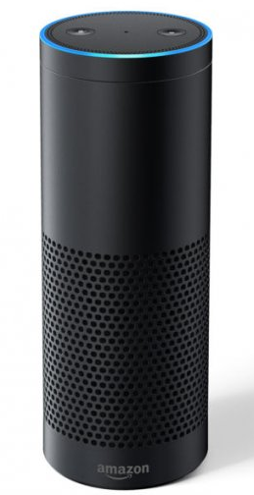
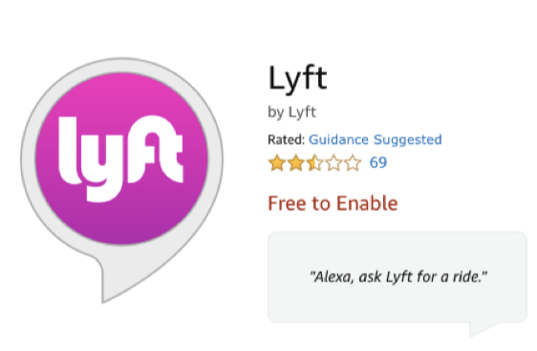
研究背景
第一章
研究背景
Alexa
基于云的语音服务
Alexa 是亚马逊基于云的语音服务，可在亚马逊和第三方设备制造商的设备上使用。借助 Alexa，可以为客户提供更直观的方式来与他们每天使用的技术进行交互。
Skill – 技能
Alexa 技能 Skill 就像Alexa 的应用程序，为您的内容和服务提供新的渠道，技能让客户可以使用他们的声音来执行日常任务，例如查看新闻、听音乐、玩游戏等。组织和个人可以在 Alexa Skills Store 中发布技能。
Notes:
一种加密强制去中心化授权系统
为了增加平台的可扩展性，亚马逊允许开发第三方应用程序，称为"技能"，利用Alexa语音服务。
Alexa 技能示例 - Lyft：Alexa 技能示例——Alexa 技能是可以根据语音输入执行有用任务的应用程序。 例如，Lyft 技能 [7] 允许用户通过说“Alexa，向 Lyft 叫车”来叫车。
智能音箱通过这些技能来解析用户的需求

Slide 5
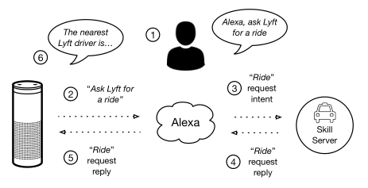
研究背景
第一章
研究背景
使用场景
用户向Alexa发出语音请求
Alexa将请求路由到云服务器
基于用户输入确定请求含义
调用Skill服务响应请求
向Alexa终端返回响应内容
回复用户请求
Notes:
一次调用技能说的技能名称或其相关调用短语(x)
具体交互过程中，都是通过云来实现的。

Slide 6
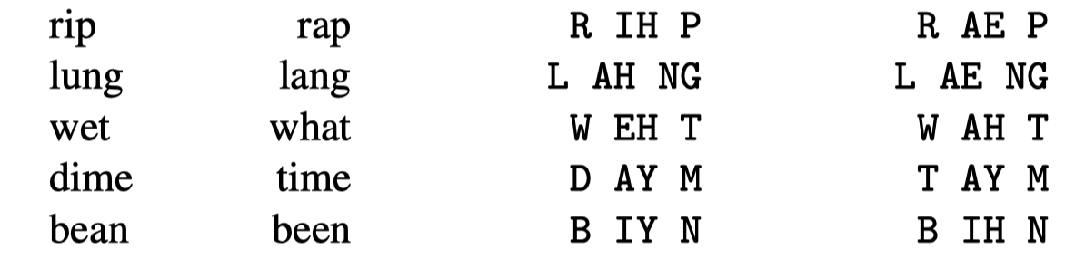
研究背景
第一章
研究背景
音素
音素是一种独立于说话人的方法，用于描述定义特定单词发音的声音单位。为了能够对英语语音进行基于文本的分析，高级研究计划署 (ARPA) 开发了 ARPAbet，这是一组使用不同的 ASCII 字符序列来表示通用美国英语音素的语音转录代码。
例如，使用 ARPAbet 转录代码的单词“pronounce”的语音表示是 PR AH N AW N S。
Notes:
一种加密强制去中心化授权系统
为了增加平台的可扩展性，亚马逊允许开发第三方应用程序，称为"技能"，利用Alexa语音服务。
Alexa 技能示例 - Lyft：Alexa 技能示例——Alexa 技能是可以根据语音输入执行有用任务的应用程序。 例如，Lyft 技能 [7] 允许用户通过说“Alexa，向 Lyft 叫车”来叫车。
智能音箱通过这些技能来解析用户的需求
音素这个概念会在之后表示攻击方式的时候用到

Slide 7
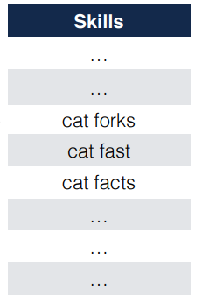


研究背景
第一章
研究背景
传统方案
cat facts
”Alexa, tell me some cat facts! ”
Echo Owner
Alexa
“A group of cats is called a clowder!”
用户做出请求——Skill收集补充信息——用户提供需要的信息——skill完成请求功能

Slide 8
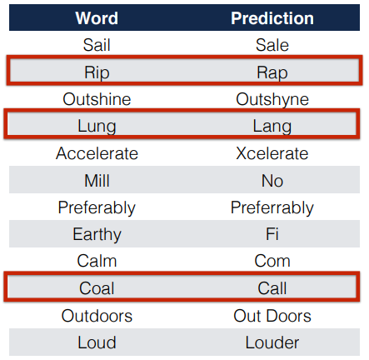
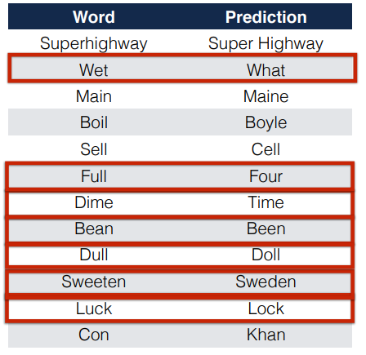
研究背景
第一章
研究背景
语音识别
Notes:
在这个过程中，可能会存在误读的情况
但现有的情况中，缺乏对这一误读的详细说明和解释。

Slide 9
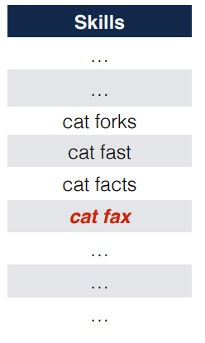
研究背景
第一章
研究背景
存在问题
cat fax
”Alexa, tell me some cat facts! ”
Echo Owner
Alexa
Something about cat fax
Notes:
我们的测试过程如下：给定一个可预测错误的模型，我们构建成对的技能，其名称经常被 Alexa 混淆。
例如，因为“boil”经常与“boyle”混淆，我们将建立两种技能：一种名为 Boil，一种名为 Boyle。
我们将这些技能称为目标技能（或可蹲技能）和蹲技能。我们将带有这些可预测的、经常发生的错误的词称为可占用的。如果攻击成功，Alexa 会在收到对目标技能的请求时触发蹲下的技能。
或者，使用cat facts 和 cat fax 混淆，因为我们发现Alexa对较短的单词有更高的优先级
这个研究的目的，就是确认找出这种误读

Slide 10

研究背景
第一章
研究背景
存在问题
cat fax
”Alexa, tell me some cat facts! ”
Echo Owner
Alexa
Something about cat fax

Slide 11
系统方案
第二章
系统方案
我们是否可以使用可预测的错误来引导用户使用非预期的Skill?
Notes:
实现灵活的加密数据分享，而不会将数据公开给任何中介机构，包括存储和授权服务。

Slide 12
系统方案
第二章
系统方案
研究内容
技能抢注攻击劫持语音命令：
调查了亚马逊Alexa从60个扬声器中抽取的11460个语音样本所造成的翻译错误；
展示了攻击者如何利用系统错误，使Alexa生态系统中的用户触发恶意应用程序；
演示了如何根据目标用户的人口统计信息将该攻击扩展。
Notes:
最初尝试使用以太坊，但无法满足要求

Slide 13
第 三 部 分
实验测试

Slide 14
系统方案
第二章
系统方案
测试方案
Alexa 不直接提供音频文件的语音转录。但是，它确实允许第三方技能作为开发人员 API 功能接收语音的文字转录。为了将 Alexa 用作转录服务，我们构建了一个 Alexa 技能（称为“Record this”），用于记录输入语音的原始转录。然后我们开发了一个客户端，它将音频文件作为输入并通过 Alexa 云将它们发送到我们的技能服务器。为了开始与我们的 Alexa 技能服务器的会话，客户端首先发送一个包含我们自定义技能名称的初始化命令。然后，亚马逊将该会话的所有未来请求直接路由到我们的“Record this”技能服务器。其次，客户端将一组音频文件作为输入，对它们进行批处理，然后将它们发送到我们的技能服务器，为每个文件生成一个查询。我们将查询限制为每分钟最多 400 次，以避免 Amazon 的生产服务器过载。此外，如果请求被拒绝或没有响应返回，我们会在将查询标记为失败之前最多尝试 5 次。

Slide 15
系统方案
第二章
系统方案
使用语料库
NSP Nationwide Speech Project (NSP)
NSP是由俄亥俄州立大学领导的一项努力，旨在提供来自美国各地演讲者的结构化语音数据 。 NSP 语料库提供了来自 Labov 等人定义的六个地理“方言区域”的总共 60 个说话者的语音。 包括大西洋中部、米德兰、新英格兰、北部、南部和西部。此外，NSP 提供有关每个说话者的元数据，包括性别、年龄、种族和家乡。
Forvo
Forvo 网站包含众多英语单词发音集合。作者抓取了美国演讲者于 2017 年 11 月 22 日发布的所有音频文件。该数据集包含 91,843 个语音样本，涵盖来自 4,991 个演讲者的 59,403 个单词。
缺点：
Forvo 数据不均匀且稀疏。此外，每个样本的音频质量因扬声器而异，这在测量中增加了难以量化的噪声。鉴于这些观察结果，将这些数据的使用限制为仅对从 NSP 数据得出的结果进行交叉验证。

Slide 16
系统方案
第二章
系统方案
测试次数
我们使用我们的测试工具来查询 Alexa，以获取 NSP 数据集中每个语音样本的转录。
为了解决 Alexa 在处理相同的语音样本时不会始终返回相同的转录这个差异，查询每个音频样本 50 次。共使用60 个扬声器的 573,000 个数据点。在所有这些查询中，Alexa 没有对 681 (0.1%) 个查询返回响应，我们将其排除在分析之外。我们于 2018 年 1 月 14 日在 24 小时内收集了 572,319 个 Alexa 转录的数据集。
爬取技能
我们的部分分析包括调查解释错误与 Alexa 技能名称的关系。 我们使用第三方聚合数据库 [1] 来收集 Alexa 技能商店中公开可用的所有技能名称的列表。 此列表包含 25,150 个技能名称，其中 23,368 个是唯一的。 此列表于 2017 年 12 月 27 日收集。
Notes:
1，我们观察到 Alexa 在处理相同的语音样本时不会始终返回相同的转录
首先，我们观察到 Alexa 在处理相同的语音样本时不会始终返回相同的转录。换句话说，Alexa 是不确定的，即使在通过可靠的网络通信（即 TCP）呈现相同的音频文件时也是如此。这可能是由于 A/B 测试、系统负载或 Alexa 语音识别系统中不断发展的模型的某种组合。由于我们选择将 Alexa 视为一个黑匣子，因此调查这种现象超出了这项工作的范围。但是，我们注意到这种不确定性将导致我们的结果出现不可避免的差异。

Slide 17
系统方案
第二章
系统方案
安全威胁
显示调用：
<some action> <connecting word> <invocation name>
“give me my Taurus horoscope using Daily Horoscopes”Ask
<invocation name> <connecting word> <some action>
“Ask Daily Horoscopes to give me the horoscope for Taurus”Start
<invocation name> and <some action>
“Start Daily Horoscopes and give me the horoscope for Taurus”
隐式调用：
Alexa解析请求，收集响应看哪个skill合适，选择后再发送IntentRequest给被选中的skill。
Notes:
最初尝试使用以太坊，但无法满足要求

Slide 18
第 四 部 分
测试结果

Slide 19
系统方案
第二章
系统方案
测试结果
通过调查 Alexa 在数据集中转录单词的效果，我们发现 Alexa 仅成功解释了 572,319 个查询中的 394,715 (68.9%) 个。

Slide 20
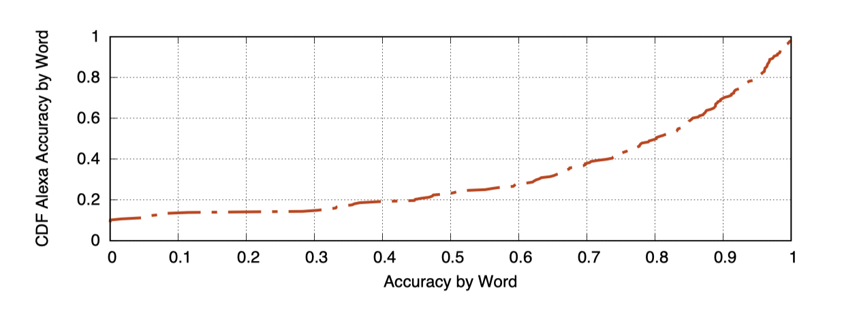
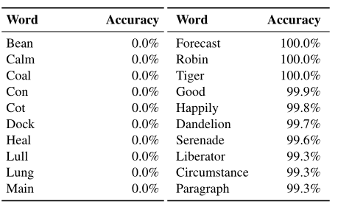
系统方案
第二章
系统方案
通过显示数据集中前 10 个被误解的词以及前 10 个正确解释的词来描述这些极端情况。 发现准确率最低的词往往是小的单音节词，例如“bean”、“calm”和“coal”。 精度最高的词混合在一起。 许多排名靠前的词都包含两三个音节，例如“forecast”和“robin”。 在一个反例中，“good”一词的正确解释率为 99.9%。
正确率
在调查 Alexa 在哪里出现解释错误时，在单个单词中，只有三个词 (2%) 总是被正确解释。 相比之下，9% 的单词总是被错误解释，这表明 Alexa 无法正确解释某些类别的单词。
Notes:
1，我们观察到 Alexa 在处理相同的语音样本时不会始终返回相同的转录
首先，我们观察到 Alexa 在处理相同的语音样本时不会始终返回相同的转录。换句话说，Alexa 是不确定的，即使在通过可靠的网络通信（即 TCP）呈现相同的音频文件时也是如此。这可能是由于 A/B 测试、系统负载或 Alexa 语音识别系统中不断发展的模型的某种组合。由于我们选择将 Alexa 视为一个黑匣子，因此调查这种现象超出了这项工作的范围。但是，我们注意到这种不确定性将导致我们的结果出现不可避免的差异。

Slide 21
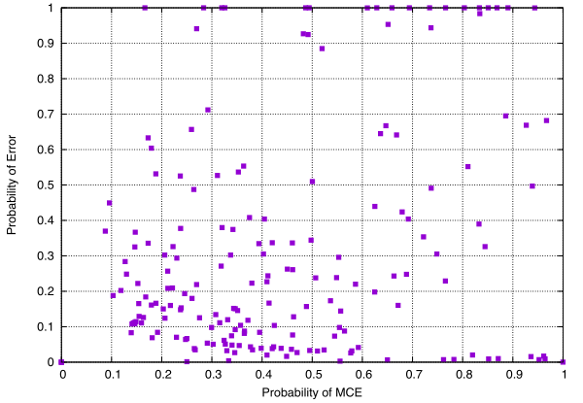
实验测试
第三章
实验测试
识别正确率
MCE——最常见错误，这个概念用来表示Alexa 对某些单词的误解总是转录到同一个单词的情况。 例如，考虑“boil”这个词，它在 100% 的情况下都被误解且94.3%的情况下误解成了“boyle”这个词，所以“boil”的MCE即为“boyle” 。 从这个意义上说，MCE 发生的速率可以衡量误解的分布有多随机。 由于“boyle”占其解释错误的大部分，因此我们声称“boil”具有可预测的误解分布。
2
1
3
4
Notes:
“most common error” (MCE)
我们数据集中的大部分 (56.4%) 单词都属于第三象限（左下）。这些词在大多数情况下都可以正确解释，并且没有普遍的 MCE。相反，他们有不常见的错误，没有明显的模式。
21.3% 的单词出现在第四象限（右下）。这些词通常被正确解释，但确实具有普遍的 MCE。
我们的数据集中有 9.6% 的单词出现在象限 II（左上），这意味着它们经常被误解，但不具有普遍的 MCE。这些很可能是 Alexa 完全无法理解的词。例如，有 147 个独特的误解的“unadvised”这个词出现在这个象限中。
在象限 I（右上）中的最后一类词是那些被误解的时间超过 50% 并且其 MCE 出现在超过 50% 的错误中的词。这些是 Alexa 经常和以一致方式误解的词。我们的数据集中有 24 个（12.8%）这样的词。

Slide 22
实验测试
第三章
实验测试
错误分类
Alexa 对24个单词始终输出一种错误的解释。我们称之为系统错误，其中包括：
同音词：共8 个 (占33.3%)，包括“sail”到“sale”，“calm”到“com”，“sell”到“cell”，其中，Alexa 返回与口语同音的专有名词（个人、州、乐队或公司的）有五种情况，例如，“main”到“Maine”，“boil”到“Boyle” , 和“outshine”到“outshyne”。
复合词 ：由于复合词而出现两个 (8.3%) 。 Alexa 似乎将这些分解成它们的组成词，而不是返回连续的复合词。例如，将“superhighway”拆分为“super highway”，将“outdoors”拆分为“out doors”。
语音混淆：10 个 (41.7%) 的系统错误可以通过检查输入单词的基本语音结构及其错误来解释：在每种情况下，MCE 与口语单词的不同之处仅在于一个音素。例如， “wet”误解为“what”。 “wet”的音素是 W EH T，而“what”的拼音是 W A H T。
其他……
Notes:
我们无法轻易解释三个 (12.5%) 的错误：
“mill”到“no”，
“full”到“four”，
“earthy”到“Fi”。
即使在单独聆听每个语音样本时，我们也没有发现出现这种解释错误的听觉原因。 发生了一个令人惊讶的错误（“preferably”到“preferrably”）是因为 Alexa 返回了预期单词的常见拼写错误。 这可能是由 Alexa 系统本身的错误引起的。

Slide 23
第 二 部 分
攻击方案

Slide 24
系统方案
第二章
系统方案
语音识别
Notes:
为了证明我们的攻击对我们以前没有见过的说话者有效，我们对数据集中的 60 个说话者使用了双重交叉验证。
我们将集合随机分为两半，每半有 30 个扬声器。
我们使用前半部分说话者（训练集）构建错误模型，然后使用该模型构建目标和偷占技能对。 对这个训练集的分析产生了 27 个可占字，
对于测试集中的每个说话者，我们对 27 个目标技能中的每一个构建一个请求，并测量偷占技能被触发的次数 . 我们重复此过程五次以解决 Aexa 响应中的非确定性问题。
出于道德考虑，我们通过在开发人员环境中而不是在公共 Alexa 技能商店中注册我们的技能来测试我们的攻击，以避免普通用户无意中触发它们的可能性。
对于 27 种可蹲下的技能中的 25 种（92.6%），我们至少能够成功地做一次蹲下技能。
在两种情况下失败：
在第一种情况下，我们希望技能名称大声被错误地解释为更响亮的词。然而，由于本机 Alexa 命令更响亮，它会导致 Alexa 增加最终用户设备上的音量，因此当目标被误解时，它会被用来执行本机 Alexa 功能。
我们没有找到对第二对技能 Boil/Boyle 的明确解释。
在其他情况下，我们发现在技能环境中测试攻击的成功率非常高。在 Coal/Call 和 Sell/Cell 对中，攻击在 100% 的时间内起作用。
我们推测这是由于 Alexa 在技能之间进行选择而不是在技能中转录任意语音时【选择】【解决方案空间较小】的结果。最终，表 4 证明了技能蹲攻击是可行的。

Slide 25
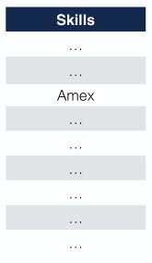
系统方案
第二章
系统方案
Ps:美国运通卡(AmericanExpress) 缩写为AMEX
存在问题
Amex
“Alexa, ask Amex
to pay Bailey $100”
Echo Owner
Alexa
“You need to log in. I’ve sent a card to your phone.”
Notes:
假设用户希望让Alexa使用他的Amex运通卡向Bailey支付100美元，
就会发出橙色标识的语音指令，
理想状态下，Alexa接收指令之后，会检索已经注册的技能，并且精准定位到Amex服务；

Slide 26
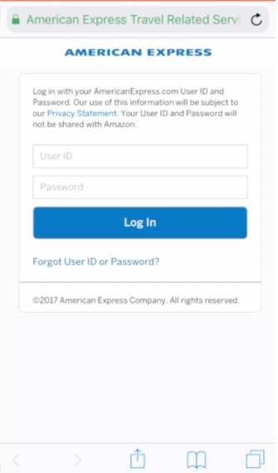
系统方案
第二章
系统方案
Ps:美国运通卡(AmericanExpress) 缩写为AMEX
存在问题
Amex
“Alexa, ask Amex
to pay Bailey $100”
Echo Owner
Alexa
“You need to log in. I’ve sent a card to your phone.”
Notes:
（翻页）
调用Amex服务时，由于需要进行支付操作，所以它会需要登陆凭证，通过一个验证界面让用户进行登录操作。
这里就是一个可以攻击的位置。

Slide 27
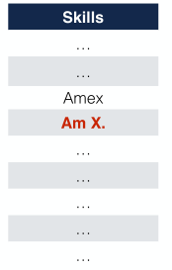
系统方案
第二章
系统方案
Ps:美国运通卡(AmericanExpress) 缩写为AMEX
存在问题
Am X.
“Alexa, ask Amex
to pay Bailey $100”
Echo Owner
Alexa
“You need to log in. I’ve sent a card to your phone.”
Notes:
通过研究发现，Alexa对于相似的技能名词
Amex和Am X
更倾向于选择字符形式的Am X.
那么就可以进行技能抢占攻击，也就是抢先注册ID为Am X 的技能，

Slide 28
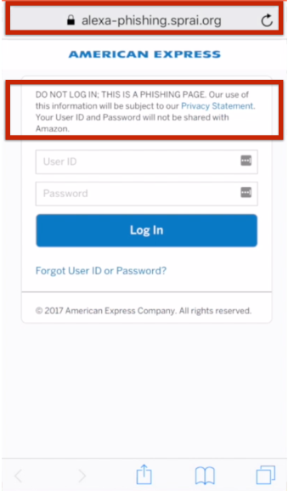
系统方案
第二章
系统方案
Ps:美国运通卡(AmericanExpress) 缩写为AMEX
存在问题
Am X.
“Alexa, ask Amex
to pay Bailey $100”
Echo Owner
Alexa
“You need to log in. I’ve sent a card to your phone.”
Notes:
并且根据前期调研，赋予他与官方服务相同的交互流程，也就是同样要求用户登录验证。
但是发送的是设计好的钓鱼网页，用户难以分辨，可能就会导致权限信息泄露。
这个例子可以更直观的表示在真实环境中，技能偷占攻击可以发挥的作用

Slide 29
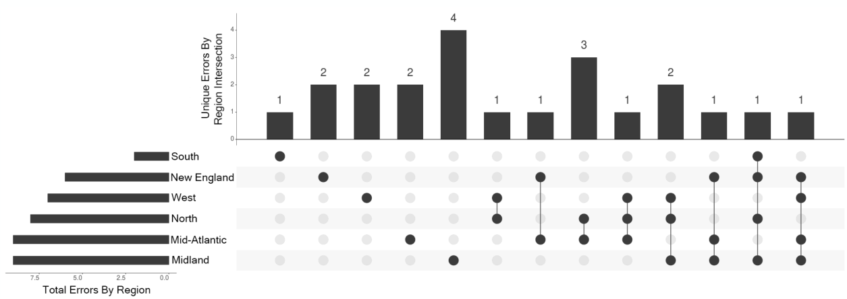
系统方案
第二章
系统方案
按区域划分的可预测错误
Notes:
到此之后，还可以进一步延伸这项攻击，
由于我们的测试集中语音来自于不同地区，用户会有口音的问题，因此对不同地区的不同发音特点所传递给Alexa的命令，Alexa可能会有不同的解释。根据这样的可能性，我们也进行了测试，做出了这样一张对于可预测错误的统计图。

Slide 30
系统方案
第二章
系统方案
按区域划分的可预测错误
Notes:
在绿色部分可以看到，我们的数据集当中，在不同地区 存在 不同数量的可预测错误
右侧图则展示了不同地区可预测错误的异同点。
最重要的我们用红框标识出来，他的意思是这些柱状图内的可预测单词，来自相同的地区。
也就是是根据我们抢占攻击选定不同的可预测错误单词，甚至可以定位你的区域。又或者说可以进行针对某一区域的人群进行 攻击。

Slide 31
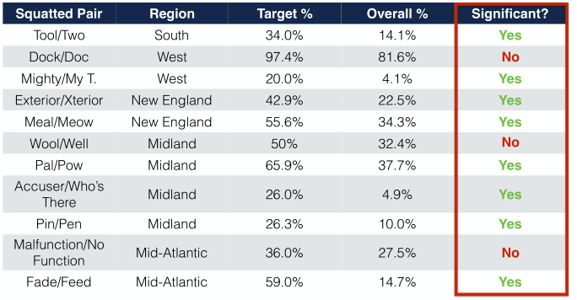
系统方案
第二章
系统方案
成功抢下11对抢下矛中的8对
Notes:
根据这样的逻辑，我们在11组测试中成果完成了8组的攻击。这是一个很可怕的数字。
不幸的是，将输入词的音素映射到被误解的输出词的音素并非易事。 输入和输出词的语音拼写可能具有不同的长度，从而在错误归因于每个输入音素时产生歧义。
考虑我们测试中的以下示例，其中输入词“absentee”（AE、B、S、AH、N、T、IY）被 Alexa 理解为“apps and t”。 （AE、P、S、AH、N、D、T、IY）。
从左到右，AE 被正确解释，并且 B 的输入映射到 P 的输出。但是，对于输出的 D，确定哪个输入音素有问题还不太清楚。 为了在语音级别对错误进行归因，我们提出了一种保守的方法，
最小化归因错误的总数
丢弃不能归因于单个输入音素的错误。 我们的算法按以下步骤工作：

Slide 32
第 四 部 分
总结思考

Slide 33
总结思考
第四章
总结思考
总结
技能抢占攻击：恶意黑客可以瞄准可预测错误，将指令重定向到恶意技能，达到窃取口令信息、入侵家庭网络、窃取录音信息等目的。
可能的解决措施措施：引入测试层，扫描新申请人与现有技能的语音相似性。
英语、汉语、法语和西班牙语在全球约有 30 亿人使用，如果犯罪分子开始探索这种模式在其他语言的应用，该模型可能变得更加危险。
虽然目前还没出现大规模技能抢占攻击，但是网络安全人员和消费者需要认真对待这些IoT设备安全问题，尤其是智能音箱拥有者越来越多的情况下，我们应该关注这背后可能的潜在威胁。
Notes:
通过技能抢占攻击，恶意黑客可以瞄准可预测错误，将指令重定向到恶意技能，达到窃取口令信息、入侵家庭网络、窃取录音信息等目的。
针对攻击，可以考虑引入测试层，扫描新申请人与现有技能的语音相似性。来有效防止这也是目前亚马逊在做的。
此外我们需要认识到
英语、汉语、法语和西班牙语在全球约有 30 亿人使用，如果犯罪分子开始探索这种模式在其他语言的应用，该模型可能变得更加危险。
虽然目前还没出现大规模技能抢占攻击，但是网络安全人员和消费者需要认真对待这些IoT设备安全问题，尤其是智能音箱拥有者越来越多的情况下，我们应该关注这背后可能的潜在威胁。

Slide 34
谢谢
请各位老师同学批评指导

